Slide 1

School of Software
Data Structures
Spring, 2024 for undergraduates
Bingshu Wang （王兵书）
Email：wangbingshu@nwpu.edu.cn

Slide 2

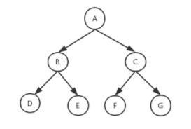
6.2.2 二叉树性质
二叉树的性质
性质1
性质2
性质3
满二叉树
完全二叉树
性质4
性质5
满二叉树：深度为k且有2^{k}-1个结点的二叉树。在满二叉树中，每层结点都是满的，即每层结点都具有最大结点数。

Slide 3
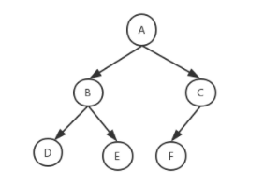
6.2.2 二叉树性质
二叉树的性质
性质1
性质2
性质3
满二叉树
完全二叉树
性质4
性质5
完全二叉树：深度为k，结点数为n的二叉树，如果其结点1~n的位置序号分别与等高的满二叉树的结点1~n的位置序号一一对应，则为完全二叉树。
满二叉树必为完全二叉树，而完全二叉树不一定是满二叉树。

Slide 4
6.2.2 二叉树性质
二叉树的性质
性质1
性质2
性质3
满二叉树
完全二叉树
性质4
性质5
性质4：具有n个结点的完全二叉树的层深度为 ⌊log₂n⌋+1 。
证明：
设n个结点的完全二叉树的深度为k，根据性质2可知，
k-1层满二叉树的结点总数为：2^{k-1}-1，
k层满二叉树的结点总数为：2^{k}-1
显然有：
2^{k-1}-1 ＜ n ≤ 2^{k}-1 2^{k-1}≤n＜2^{k}
取对数有：k-1 ≤ log₂n < k
因为k是整数，所以k-1= ⌊log₂n⌋ ，k= ⌊log₂n⌋ +1
结论成立。

Slide 5
6.2.2 二叉树性质
二叉树的性质
性质1
性质2
性质3
满二叉树
完全二叉树
性质4
性质5
性质5：对于具有n个结点的完全二叉树，如果按照从上到下和从左到右的顺序对二叉树中的所有结点从1开始顺序编号，则对于任意的序号为i的结点有：
（1）若i=1，则i无双亲结点
若i＞1，则i的双亲结点为⌊ i/2 ⌋
（2）若2*i＞n，则i无左孩子
若2*i ≤ n，则i结点的左孩子结点为2*i
（3）若2*i+1＞n，则i无右孩子
若2*i+1≤n，则i的右孩子结点为2*i+1
用归纳法证明其中的（2）和（3）。

Slide 6
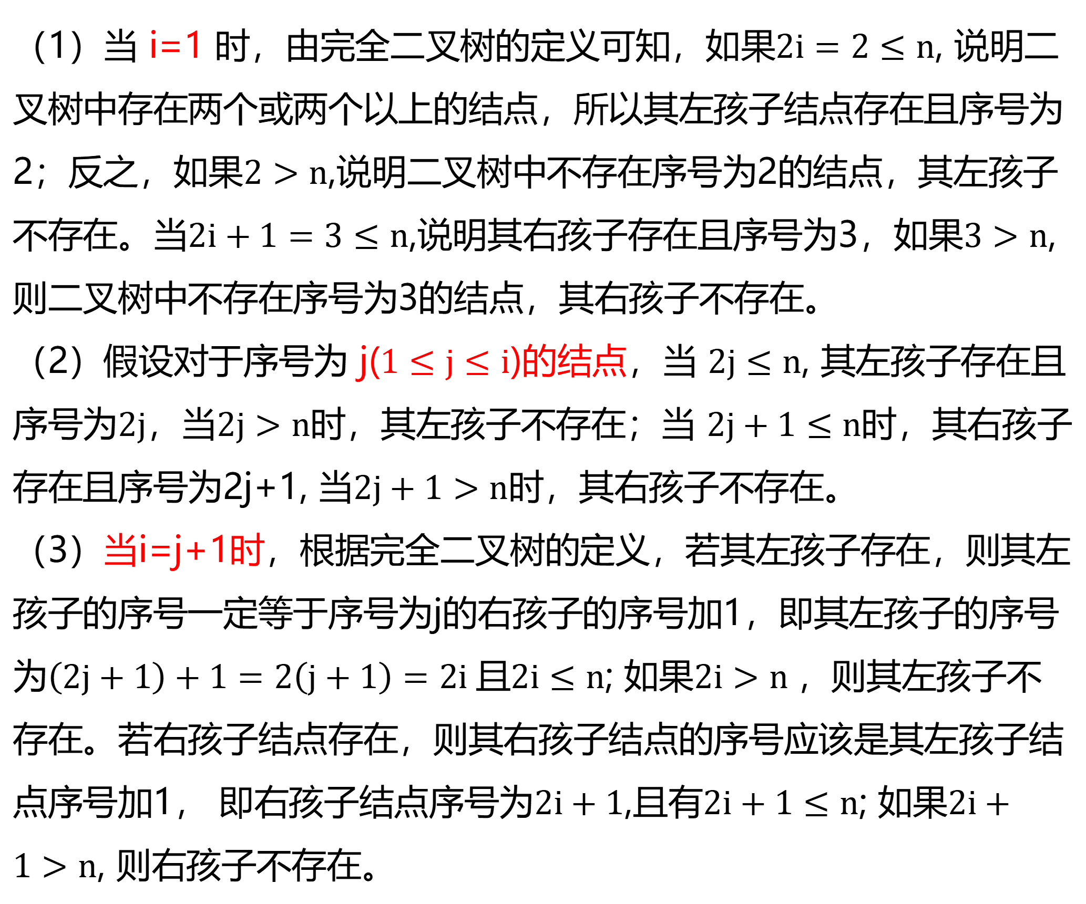
性质5
（1）当 i=1 时，由完全二叉树的定义可知，如果$2i=2≤n$, 说明二叉树中存在两个或两个以上的结点，所以其左孩子结点存在且序号为2；反之，如果$2>n$,说明二叉树中不存在序号为2的结点，其左孩子不存在。当$2i+1=3≤n$,说明其右孩子存在且序号为3，如果$3>n$, 则二叉树中不存在序号为3的结点，其右孩子不存在。
（2）假设对于序号为 j($1≤j≤i$)的结点，当 $2j≤n$, 其左孩子存在且序号为$2j$，当$2j>n$时，其左孩子不存在；当 $2j+1≤n$时，其右孩子存在且序号为2j+1, 当$2j+1>n$时，其右孩子不存在。
（3）当i=j+1时，根据完全二叉树的定义，若其左孩子存在，则其左孩子的序号一定等于序号为j的右孩子的序号加1，即其左孩子的序号为$\left(2j+1\right)+1=2\left(j+1\right)=2i$且$2i≤n$; 如果$2i>n$，则其左孩子不存在。若右孩子结点存在，则其右孩子结点的序号应该是其左孩子结点序号加1， 即右孩子结点序号为$2i+1$,且有$2i+1≤n$; 如果$2i+1>n$, 则右孩子不存在。

Slide 7
6.2.3 二叉树的存储结构
二叉树的存储结构
二叉树的结构是非线性的，每一个结点最多可以有两个后继。
二叉树的存储结构有两种：顺序存储结构和链式存储结构。
顺序存储结构
链式存储结构

Slide 8
6.2.3 二叉树的存储结构
顺序存储结构：是用一组连续的存储单元来存放二叉 树的数据元素。
A
B
C
D
F
G
E
H
I
J
K
L
A | B | C | D | E | F | G | H | I | J | K | L

Slide 9
6.2.3 二叉树的存储结构
对于一般的二叉树，我们必须按照完全二叉树的形式来存储，这样就会造成空间的浪费，单支树就是一个极端的情况。
A
A | ^ | B | ^ | ^ | ^ | C | ^ | ^ | ^ | ^ | ^ | ^ | ^ | D
B
C
D

Slide 10
6.2.3 二叉树的存储结构
链式存储结构：对于任意的二叉树来说，每个结点只有两个孩子，一个双亲结点。我们可以涉及每个结点至少包括三个域：数据域、左孩子域和右孩子域。
A
 | A
B
C
 | B | ∧
 | C
D
E
F
∧ | D
∧ | E | ∧
∧ | F | ∧
G
∧ | G | ∧
二叉链表
LChild | Data | RChild

Slide 11
6.2.3 二叉树的存储结构
二叉树的二叉链表结点的结构用C语言描述为：
typedef struct Node
{
DataType data；
struct Node *LChild；
struct Node *RChild；
}BiTNode，*BiTree；
有时，为了找到父结点，可以增加一个Parent域，Parent域指向该结点的父结点。该结点结构如下：
三叉链表
LChild | Data | Parent | RChild

Slide 12
6.2.3 二叉树的存储结构
结论：
若一个二叉树含有n个结点，则它的二叉链表中必含有2n个指针域，其中必有n+1个空的链域。
证明结论：
分支数目：B=n-1，
即非空的链域有：n-1个，
故空链域有2n-（n-1）=n+1个。

Slide 13
第六章 树和二叉树
◆ 6.1 树的定义与基本术语
◆ 6.2 二叉树
◆ 6.3 二叉树的遍历与线索化
◆ 6.4 树、森林和二叉树的关系
◆ 6.5 哈夫曼树及其应用
◆ 6.6 总结与提高
Notes:
数据指向的时候 要加一个例子 板书

Slide 14
6.3 二叉树的遍历与线索化
◆ 6.3.1 二叉树的遍历
一、遍历的概念
二、遍历规律与递归算法
◆ 6.3.2 遍历算法的应用
◆ 6.3.3 基于栈的递归消除
◆ 6.3.4 线索二叉树
◆ 6.3.5 由遍历序列确定二叉树
Notes:
数据指向的时候 要加一个例子 板书

Slide 15
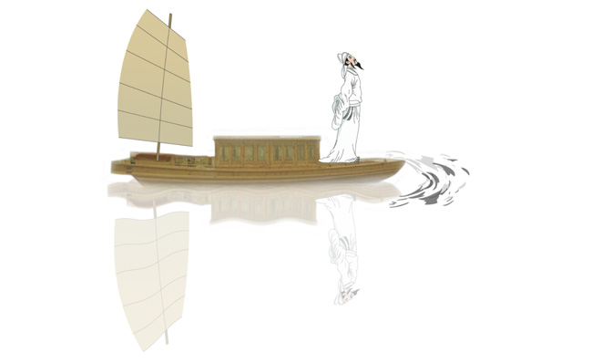
遍历：
高樯健席从今始，遍历三湘与五湖。
三湘：湖南湘乡、湘潭、湘阴(或湘源)，合称三湘。
古人诗文中的三湘，多泛指湘江流域及洞庭湖地区。
五湖：吴越地区湖泊。亦有古人说“五湖者，太湖之别名也。”
Notes:
眼睛要阔，遍历名山大川；度量要宏，容纳五湖四海。

Slide 16
6.3.1二叉树的遍历
二叉树定义:
n>=0 个有限结点构成的集合；
n = 0 为空二叉树；
n > 0 的二叉树由一个根节点和分别称为左右子树的两个互不相交的二叉树构成
二叉树的二叉链表存储结构:
Data
Data
LChild | Data | RChild
LChild
RChild

Slide 17
6.3.1二叉树的遍历
遍历含义：指按一定规律对二叉树中的每个结点访问且仅访问一次。
遍历目的：将非线性化结构变成线性化的访问序列。
遍历
Data
结点访问序列
非线性结构
线性化
Notes:
DLR DRL LDR RDL 等等遍历的方法
1:m层次结构属于非线性结构

Slide 18
6.3.1二叉树的遍历
用L、D、R分别表示遍历左子树、访问根节点、遍历右子树
二叉树的遍历顺序有：
（1）访问根，遍历左子树，遍历右子树（记做DLR）
（2）访问根，遍历右子树，遍历左子树（记做DRL）
（3）遍历左子树，访问根，遍历右子树（记做LDR）
（4）遍历右子树，访问根，遍历左子树（记做RDL）
（5）遍历左子树，遍历右子树，访问根（记做LRD）
（6）遍历右子树，遍历左子树，访问根（记做RLD）

Slide 19
6.3.1二叉树的遍历
用L、D、R分别表示遍历左子树、访问根节点、遍历右子树， 按照先左后右的顺序遍历 有：
（1）访问根，遍历左子树，遍历右子树（记做DLR）
先序遍历（先根遍历）
（3）遍历左子树，访问根，遍历右子树（记做LDR）
中序遍历（中根遍历）
（5）遍历左子树，遍历右子树，访问根（记做LRD）
后序遍历（后根遍历）

Slide 20
6.3.1二叉树的遍历
先序遍历(DLR) 中序遍历(LDR) 后序遍历(LRD)
先序遍历的操作过程：
若二叉树为空，则为空操作，
否则依次执行如下操作：
（1）访问根节点；
（2）按先序遍历左子树；
（3）按先序遍历右子树；
浏览器
算法6.1
void PreOrder(BiTree root)
{
if(root!=NULL)
{
Visit(root->data);
PreOrder(root->LChild);
PreOrder(root->RChild);
}
}
电梯
手机通话记录
文本编辑器

Slide 21
6.3.1二叉树的遍历
先序遍历 DLR的递归过程：
算法6.1
void PreOrder(BiTree root)
{
if(root!=NULL)
{
Visit(root->data);
PreOrder(root->LChild);
PreOrder(root->RChild);
}
}
A
B
C
D
E
F
G
H
遍历结果：A B D F G C E H
Notes:
横着表达

Slide 22
6.3.1二叉树的遍历
先序遍历(DLR) 中序遍历(LDR) 后序遍历(LRD)
中序遍历的递归过程：
若二叉树为空，则为空操作
否则依次执行如下操作：
（1）按中序遍历左子树；
（2）访问根节点；
（3）按中序遍历右子树；
浏览器
算法6.2
void InOrder(BiTree root)
{
if(root!=NULL)
{
InOrder(root->LChild);
Visit(root->data);
InOrder(root->RChild);
}
}
电梯
手机通话记录
文本编辑器

Slide 23
6.3.1二叉树的遍历
中序遍历LDR的递归过程：
A
算法6.2
void InOrder(BiTree root)
{
if(root!=NULL)
{
InOrder(root->LChild);
Visit(root->data);
InOrder(root->RChild);
}
}
B
C
D
E
F
G
H
遍历结果：B F D G A C E H
Notes:
横着表达

Slide 24
6.3.1二叉树的遍历
先序遍历(DLR) 中序遍历(LDR) 后序遍历(LRD)
后序遍历的递归过程：
若二叉树为空，则为空操作
否则依次执行如下操作：
（1）按后序遍历左子树；
（2）按后序遍历右子树；
（3）访问根节点；
浏览器
算法6.3
void PostOrder(BiTree root)
{
if(root!=NULL)
{
PostOrder(root->LChild);
PostOrder(root->RChild);
Visit(root->data);
}
}
电梯
手机通话记录
文本编辑器

Slide 25
6.3.1二叉树的遍历
后序遍历LRD的递归过程：
A
算法6.3
void PostOrder(BiTree root)
{
if(root!=NULL)
{
PostOrder(root->LChild);
PostOrder(root->RChild);
Visit(root->data);
}
}
B
C
D
E
F
G
H
遍历结果： F G D B H E C A
Notes:
递归算法的时间复杂度：

Slide 26
递归算法的时间复杂度分析
设二叉树有n个结点，对每个结点都要进行一次入栈和出栈的操作，即入栈和出栈各执行n次，对结点的访问也是n次，这些二叉树递归遍历算法的时间复杂度为O(n)。

Slide 27
思考：先序和后序一样，请问这样的二叉树是怎样的形态？
先序：DLR
中序：LDR
后序：LRD
Notes:
只有根结点

Slide 28
6.3.2 遍历算法的应用
⧫ 1、输出二叉树中的结点
⧫ 2、输出二叉树中的叶子节点
⧫ 3、统计叶子结点数目
⧫ 4、建立二叉链表方式存储的二叉树
⧫ 5、求二叉树高度
⧫ 6、按树状打印的二叉树
Notes:
注意：一是重点理解访问根结点操作的含义
二是对具体问题需要考虑遍历的层次

Slide 29
⧫ 1、输出二叉树中的结点
输出二叉树中的结点并无次序要求，因此可采用三种遍历方法中的任意一个，只需将访问操作变成输出操作即可。
算法6.1
void PreOrder(BiTree root)
{
if(root!=NULL)
{
Visit(root->data);
PreOrder(root->LChild);
PreOrder(root->RChild);
}
}
算法6.4 先序遍历
void PreOrder(BiTree root)
{
if(root!=NULL)
{
prinf(root->data);
PreOrder(root->LChild);
PreOrder(root->RChild);
}
}

Slide 30
⧫ 1、输出二叉树中的结点
中序遍历
void InOrder(BiTree root)
{
if(root!=NULL)
{
InOrder(root->LChild);
prinf(root->data);
InOrder(root->RChild);
}
}
后续遍历
void PostOrder(BiTree root)
{
if(root!=NULL)
{
PostOrder(root->LChild);
PostOrder(root->RChild);
prinf(root->data);
}
}

Slide 31
6.3.2 遍历算法的应用
⧫ 1、输出二叉树中的结点
⧫ 2、输出二叉树中的叶子节点
⧫ 3、统计叶子结点数目
⧫ 4、建立二叉链表方式存储的二叉树
⧫ 5、求二叉树高度
⧫ 6、按树状打印的二叉树

Slide 32
⧫ 2、输出二叉树中的叶子节点
这是一个有条件的输出，即在遍历的过程中走到每一个结点时需进行测试，看是否满足叶子结点的条件：
先序遍历输出二叉树中叶子结点
void PreOrder(BiTree root)
{
if(root!=NULL)
{
if(root->LChild==NULL&&root->Rchild==NULL)
printf(root->data);
InOrder(root->LChild);
InOrder(root->RChild);
}
}

Slide 33
6.3.2 遍历算法的应用
⧫ 1、输出二叉树中的结点
⧫ 2、输出二叉树中的叶子节点
⧫ 3、统计叶子结点数目
⧫ 4、建立二叉链表方式存储的二叉树
⧫ 5、求二叉树高度
⧫ 6、按树状打印的二叉树

Slide 34
⧫ 3、统计叶子结点数目
方法一：统计二叉树中的叶子结点数目并无次序要求，因此可用三种遍历算法中的任何一种完成，只需要将访问操作变为判断是否为叶子结点及统计操作即可。
/*后序遍历统计叶子结点数目*/
/*LeafCount设置计数器为全局变量，保存叶子结点数目，调用之前初值为0 */
void leaf(BiTree root)
{
if(root!=NULL)
{
leaf(root->LChild);
leaf(root->RChild);
if(root->LChild==NULL&&root->RChild==NULL)
LeafCount++;
}
}

Slide 35
⧫ 3、统计叶子结点数目
方法二：采用分治算法，如果是空树，返回0；
如果只有一个结点，返回1；否则为左右子树的叶子结点之和
/*后序遍历统计叶子结点数目*/
int leaf(BiTree root)
{
int LeafCount;
if(root==NULL)
LeafCount = 0;
else if((root->LChild==NULL)&&(root-RChild==NULL))
LeafCount = 1;
else /*叶子数为左右子树的叶子数目之和*/
LeafCount = leaf(root->LChild)+leaf(root->RChild);
return LeafCount;
}

Slide 36
6.3.2 遍历算法的应用
⧫ 1、输出二叉树中的结点
⧫ 2、输出二叉树中的叶子节点
⧫ 3、统计叶子结点数目
⧫ 4、建立二叉链表方式存储的二叉树
⧫ 5、求二叉树高度
⧫ 6、按树状打印的二叉树

Slide 37
⧫ 4、建立二叉链表方式存储的二叉树
通常用特定的元素表示空子树。（如用小圆点表示空子树）
给定一棵二叉树
得到它的扩展前序遍历序列
给定扩展的前序遍历序列
创建相应的二叉树
A
B
C
AB.DF..G..C.E.H..
D
E
F
G
H
Notes:
横着表达

Slide 38
⧫ 4、建立二叉链表方式存储的二叉树
利用“扩展先序遍历序列”创建二叉链表的算法为：
void CreateBiTree(BiTree *bt)
{
char ch;
ch=getchar();
if(ch==‘.‘) *bt=NULL;
else
{
*bt=(BiTree)malloc(sizeof(BiTNode));
(*bt)->data=ch;
CreateBiTree(&((*bt)->LChild));
CreateBiTree(&((*bt)->RChild));
}
}
AB..CD...
Ch=
bt
 | A
^ | B | ^
 | C | ^
^ | D | ^
Notes:
横着表达

Slide 39
6.3.2 遍历算法的应用
⧫ 1、输出二叉树中的结点
⧫ 2、输出二叉树中的叶子节点
⧫ 3、统计叶子结点数目
⧫ 4、建立二叉链表方式存储的二叉树
⧫ 5、求二叉树高度
⧫ 6、按树状打印的二叉树

Slide 40
⧫ 5、求二叉树高度
二叉树的高度（深度）为二叉树中结点层次的最大值，也可视为其左、其右子树高度的最大值加1。
设函数表示二叉树bt的高度，则递归定义如下：
若bt为空，则高度为0
若bt非空，其高度为其左右子树高度的最大值+1
bt
High=max(hl,hr)+1
左
子
树
hl
右
子
树
hr
可用先序遍历及后序遍历求解
中序遍历可以吗？为什么？
Notes:
中序遍历不行，因为无法确定根结点的位置，不能计算树的高度

Slide 41
⧫ 5、求二叉树高度
先序遍历求二叉树高度的递归算法
void PreTreeDepth(BiTree bt,int h)
{ /*h为bt指向结点所在层次，初值为1 */
/*depth为当前求得最大层次，初值为0；*/
if(bt!=NULL)
{ /*如果该结点层次值大于最深值depth，更新depth的值*/
if(h>depth) depth = h;
PreTreeDepth(bt->LChild,h+1); /*遍历左子树*/
PreTreeDepth(bt->RChild,h+1); /*遍历右子树*/
}
}

Slide 42
⧫ 5、求二叉树高度
后序遍历求二叉树高度的递归算法
int PostTreeDepth(BiTree bt)
{
int hl,hr,max;
if(bt!=NULL)
{
hl = PostTreeDepth(bt->LChild); //求左子树深度
hr = PostTreeDepth(bt->rChild); //求右子树深度
max = hl>hr?hl:hr; //求两子树较大的深度
return(max+1); //返回树的深度
}
else return 0; //返如果是空树，返回0
}

Slide 43
⧫ 5、求二叉树高度
习题：给定一个二叉树，任意两个结点之间必然有一条路径相通的，假定父结点和它的孩子结点的距离为单位1，求二叉树中相距最远的两个结点间的路径长度。
答：假定某个结点node,到它的最低叶结点的长度为len(node),
len(ode)=max( len(node->left)，len(node->right) ) +1
题目中所求的最长路径必然经过一个最高结点 high_node, 相距最远的两个结点必然是在high_node的两个子树上，
故我们所求的路径长度为：
sum=len(high_node->left)+len(high_node->right) + 2
2表示的是high_node结点到左右子树的距离之和。

Slide 44
6.3.2 遍历算法的应用
⧫ 1、输出二叉树中的结点
⧫ 2、输出二叉树中的叶子节点
⧫ 3、统计叶子结点数目
⧫ 4、建立二叉链表方式存储的二叉树
⧫ 5、求二叉树高度
⧫ 6、按树状打印的二叉树

Slide 45
6、按树状打印二叉树
问题∶二叉树中以二叉链表存储，每个结点所含数据元素均为单字母，要求实现如下图的打印结果。
A
 | C
 |  |  | F
 |  | E
A
 |  | D
 | B
B
C
输出
D
E
F
竖向显示
横向显示
Notes:
参照实习题3 （P209页）

Slide 46
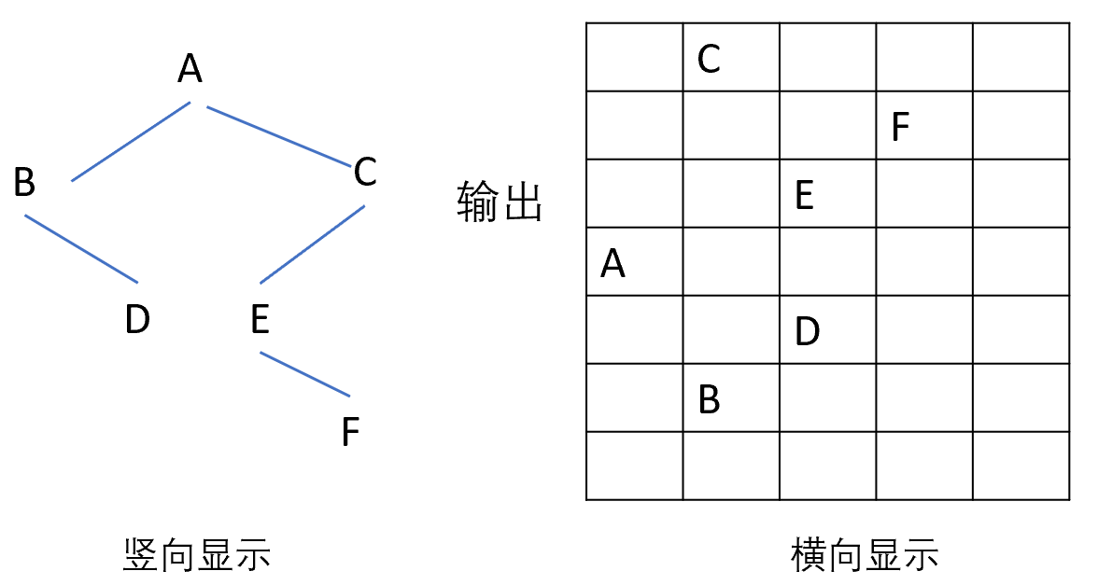
6、按树状打印二叉树
问题∶二叉树中以二叉链表存储，每个结点所含数据元素均为单字母，要求实现如下图的打印结果。
分析∶（1）二叉树的横向显示应该是竖向显示的90度旋转，从上图可以看出这种打印顺序为先打印右子树，再打印根，再打印左子树，按由上到下的顺序看，打印顺序为： CFEADB ， 这恰为 逆中序顺序 （RDL），解决二叉树的横向显示问题转化为采用 “逆中序”遍历框架。
（2）在这种输出格式中，结点的左右位置与结点的层深有关，故在算法中设置了一个表示当前根节点层深的参数，以控制输出点的左右位置，每当递归进层时层深参数加1。

Slide 47
6.3.2遍历算法的应用
逆中序遍历实现横向树状打印
void PrintTree(BiTree bt, int nLayer)
{ /*按竖向树状打印的二叉树*/
if(bt==NULL)
return;
PrintTree(Boot>RChid,nLayer+1);
for( int i=0; i<nLayer; i++)
printf(“ ”):
printf(“%c\n",bt->data);
PrintTree(Boot>LChid,nLayer+1);
}
A
B
C
D
E
F

Slide 48
6.3.2遍历算法的应用
问题思考∶
可用何种遍历实现对二叉树的左右子树交换。
A
A
B
C
C
B
D
E
E
D
F
F
Notes:
对左右位置交换， 先序 后序可以；
中序LDR不行， 需要做分析
中序是中间访问结点的，是一种对称性的遍历，左子树交换之后，变成了根结点的右子树，
再对根结点的右子树进行操作 实际上是刚才的左子树结果。这种方式是不行的

Slide 49
问题思考∶
可用何种遍历实现对二叉树的左右子树交换。
先序
void PreExchange(BiTree root)
{
if(root!=NULL)
{
temp = root-> LChild; root-> LChild = root-> RChild; root-> RChild = temp;
PreExchange(root->LChild);
PreExchange(root->RChild);
}
}
后序
void PostExchange(BiTree root)
{
if(root!=NULL)
{
PostExchange(root->LChild);
PostExchange(root->RChild);
temp = root-> LChild; root-> LChild = root-> RChild; root-> RChild = temp;
}
}
先序 后序可以 ✓
Notes:
对左右位置交换， 先序 后序可以；
中序LDR不行， 需要做分析
中序是中间访问结点的，是一种对称性的遍历，左子树交换之后，变成了根结点的右子树，
再对根结点的右子树进行操作 实际上是刚才的左子树结果。这种方式是不行的

Slide 50
问题思考∶
可用何种遍历实现对二叉树的左右子树交换。
中序
void InExchange(BiTree root)
{
if(root!=NULL)
{
InExchange(root->LChild);
temp = root-> LChild; root-> LChild = root-> RChild; root-> RChild = temp;
InExchange(root->RChild);
}
}
中序不可以 ✗
Notes:
对左右位置交换， 先序 后序可以；
中序LDR不行， 需要做分析
中序是中间访问结点的，是一种对称性的遍历，左子树交换之后，变成了根结点的右子树，
再对根结点的右子树进行操作 实际上是刚才的左子树结果。这种方式是不行的

Slide 51
6.3.2遍历算法的应用
练习
对二叉树从1开始编号，要求每个结点的编号大于其
左右孩子的编号，同一个结点的左右孩子中，其左孩子的编号小于右孩子的编号，则可采用何种遍历方式实现编号？
A）先序遍历 B）中序遍历
C）后序遍历 D）从根开始层次遍历
Notes:
考虑这个题，如何将编号的结果用算法来实现出来， 3分钟展示
后序遍历，在实现过程中 printf(“%d”，v++);
一方面要有方法 一方面还要有实现

Slide 52
后序遍历的递归过程：
若二叉树为空，则空操作
否则依次执行如下操作：
（1）按后序遍历左子树；
（2）按后序遍历右子树；
（3）访问根节点；
void PostOrder(BiTree root)
{
if(root!=NULL)
{
PostOrder(root->Lchild);
PostOrder(root->Rchild);
Visit(root->data);
}
}
浏览器
电梯
手机通话记录

Slide 53
注意：
一是重点理解访问根结点操作的含义
二是对具体问题需要考虑遍历的层次
浏览器
电梯
Notes:
访问根结点时可以进行查询、插入、删除等操作，访问根节点的具体操作根据具体的应用场景而异。
比如，对于求二叉树的深度，可以在访问根节点时将根节点的深度作为参数传递给下一级子树；
对于遍历二叉树，可以在访问根节点时将节点的值输出或者存储到一个数据结构中等等。因此，“访问根节点”是二叉树遍历的一个关键步骤，决定了如何对每个节点进行处理。

Slide 54


谢谢大家！
Notes:
Thanks for your attentions.

Slide 55
第六章 树和二叉树
◆ 6.3.1 二叉树的遍历
一、遍历的概念
二、遍历规律与递归算法
◆ 6.3.2 遍历算法应用
◆ 6.3.3 基于栈的递归消除
◆ 6.3.4 线索二叉树
◆ 6.3.5 由遍历序列确定二叉树

